Slide 1
SUDAN

Slide 2
OSNOVNI PODATKI
Uradno ime: Republika Sudan
Glavno mesto: Kartum
Površina: 2 505 813 km2
Prebivalstvo: 36 992 490 (julij 2006)
Gostota poselitve: 13,4 preb./km2
Uradna jezika: arabščina, angleščina
Neodvisnost: 1.1.1956 ; Egipt, Združeno kraljestvo
Državna ureditev: Islamska republika

Slide 3
Geslo: “Zmaga je naša.” Himna: “Mi smo vojska Boga in domovine.” Zastava:

Slide 4
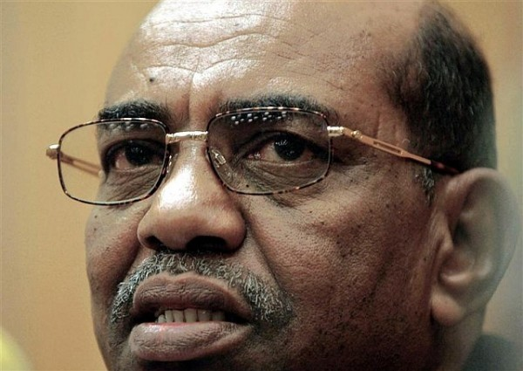
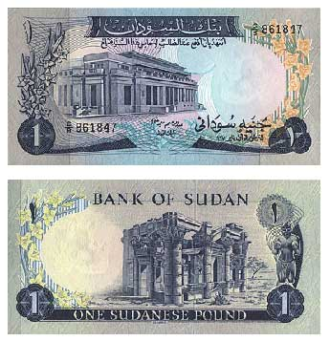
Predsednik: Omar al-Bašir (l.1989) Valuta: Sudanski dinar oz. SDD

Slide 5
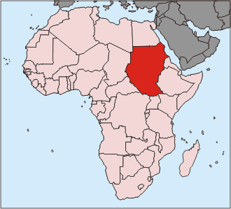
LEGA
“SV” Afrika
prehod med
“belo” in
“črno” Afriko

Slide 6
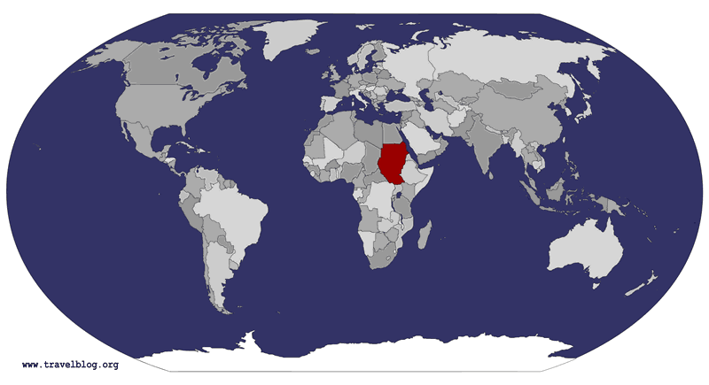

Slide 7
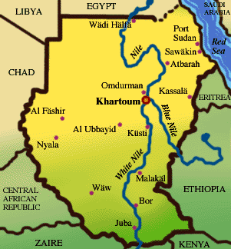

Slide 8
POVRŠJE
sredina ”S”= odprta kotlina Belega Nila
“S”=Nubijska, Libijska puščava
“Z”= Vadajsko-Darfurski prag in
gorovje Marra
“JZ”= Asandski prag
“J”= gorovje Imatong
“V”= Etiopsko višavje
ob Rdečem morju= gorat svet

Slide 9
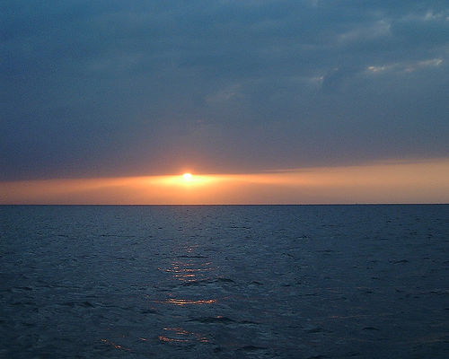
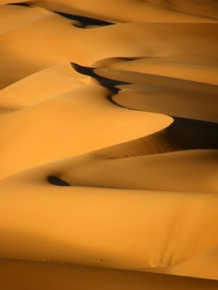
Rdeče morje Libijska puščava

Slide 10
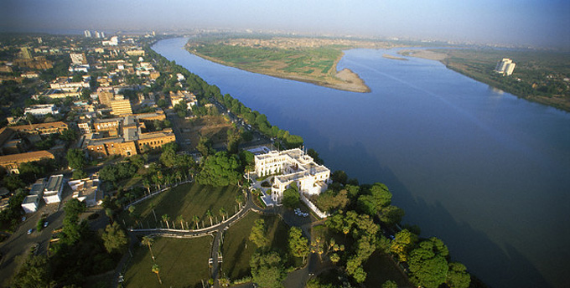
sotočje Belega in Modrega Nila

Slide 11
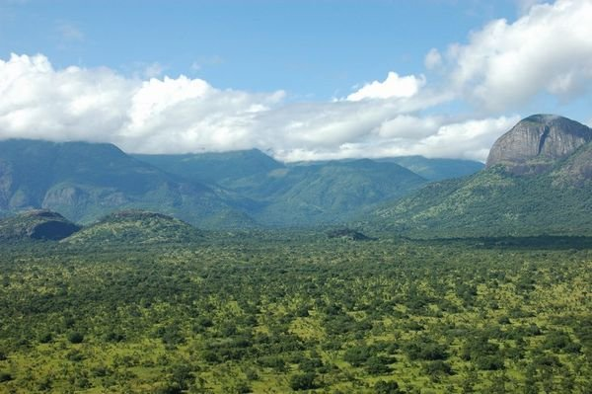
gorovje Imatong

Slide 12
PODNEBJE
“S”= PUŠČAVSKO:
-visoke temp. čez celo leto
-velika dnevna temp. nihanja
-majhna količina padavin (manj kot 50 mm)
“J” = SAVANSKO:
-več padavin
-daljša deževna doba

Slide 13
primerjava:
a) deževne dobe
Kartum= julij-september
Juba= april-november
b) količine padavin
osrednji deli= 150-250 mm
“J”= več kot 1000 mm

Slide 14
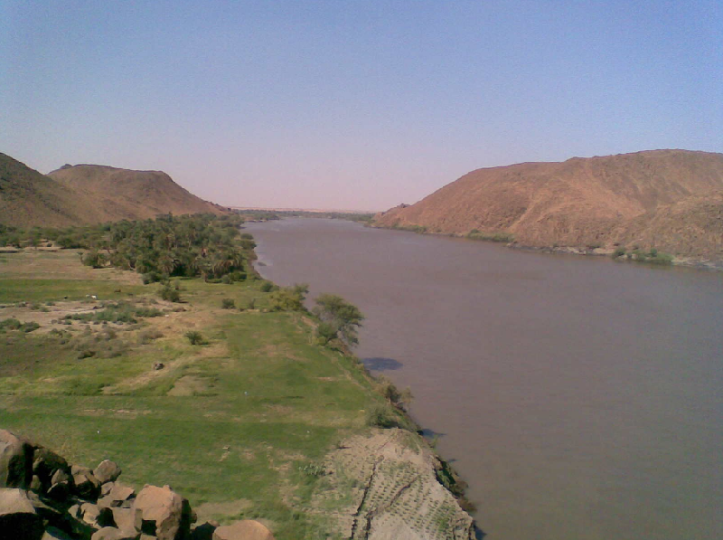
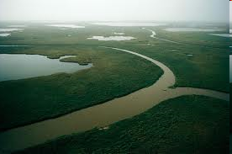
VODE
Glavne reke:
-Nil
-Modri Nil
-Beli Nil
-Atbara

Slide 15
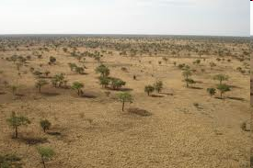
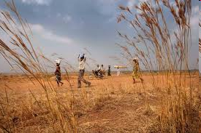
TLA
“S”=kamnita in peščena puščavska tla
vlažen “J”=savanska tla (vertisoli)
skrajen “J”=lateritna tla (ferasoli)
rečne naplavine=rodovitna ilovnata tla

Slide 16
RASTJE
“S”=puščava
polpuščava=nizkotravna savana
proti “J”=visokotravna savana z galerijskimi gozdovi ob rekah
skrajni “J”=tropski deževni gozd

Slide 17
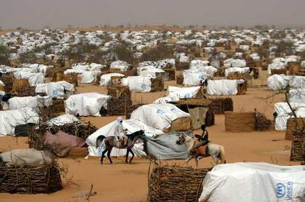
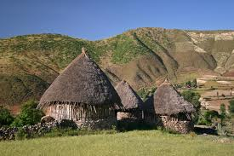
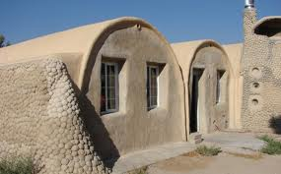
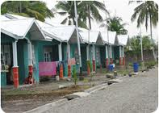
PREBIVALSTVO
10 ljudstev
na “S”= Arabci
Na”J”= plemena

Slide 18
1.) sudanski Arabci: (49%)
-”S” in srednji deli
2.) ljudstvo NUBA: (8%)
-dolina ob srednjem Nilu in gorovje Nuba
-živinoreja
-islam
-med poletnim deževnim obdobjem v gore…
-varnost:
a) napadi divjih živali-trnasto grmičevje
b) bolezni, ki jih prenašajo komarji-dim gorečega ognja

Slide 19
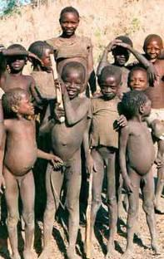
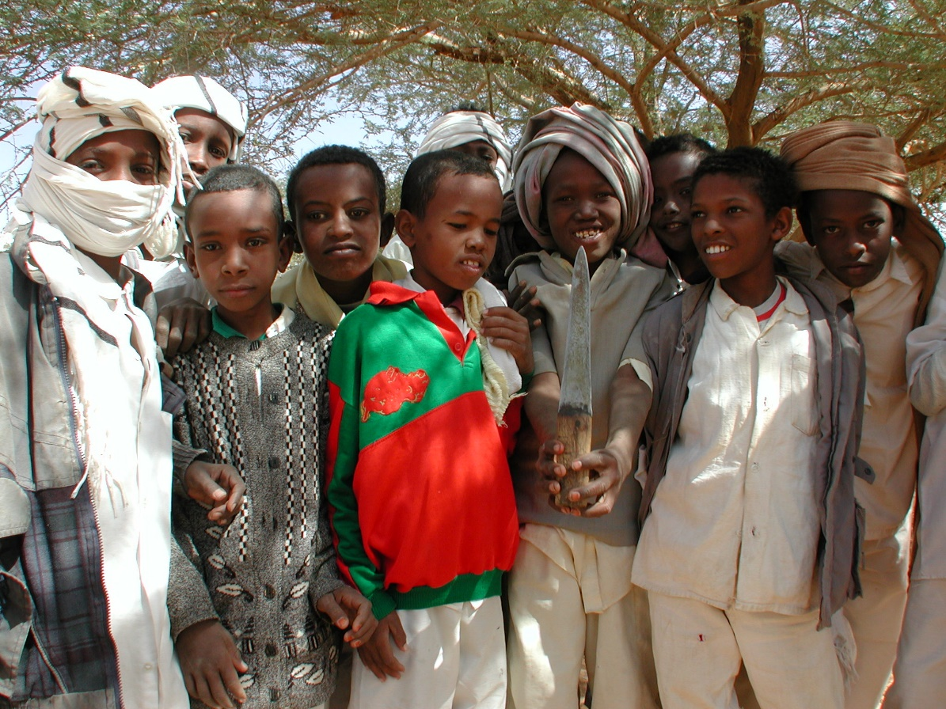
sudanski Arabci ljudstvo Nuba

Slide 20
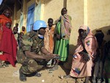
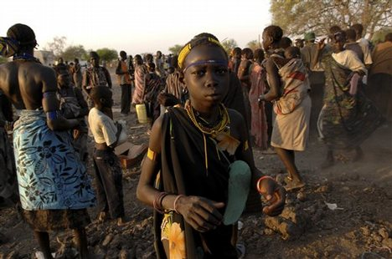
3.) kušitski Bedži: (6%)
-Rdeče morje in reka Atbara
4.) sudanski Furi: (2%)
-Darfur

Slide 21
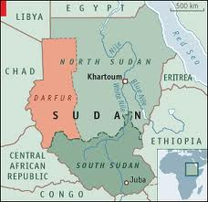

Slide 22
-na “J” nilotska ljudstva (črnci,nemuslimani)
-upor islamskemu severu
-velike kulturne, verske in jezikovne razlike
1.) ljudstvo DINKA: (12%)
-”Z” od Belega Nila
-zelo ceni svoje govedo
-pridelovanje prosa (osnovno živilo)
-živina=gospodarski, družbeni in religiozni pomen
-št.glav živine določa posameznikov položaj v družbi
-v pesmih, plesih oponašajo govedo
-moški se celo življenje imenuje po volu, ki ga je dobil v dar pri obredu iniciacije

Slide 23
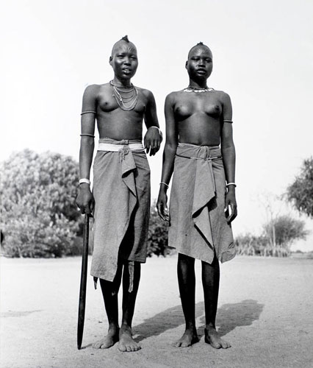
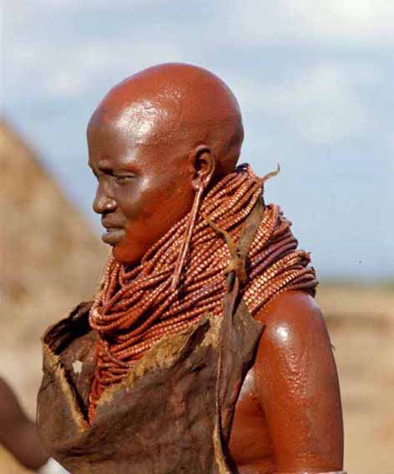

Slide 24
-v deževnem obdobju s pašnikov v višje ležeče savane
-nekaj oblačil,malo lastnine=pogoste selitve
-ne poznajo razrednega razslojevanja
2.) ljudstvo NUER: (5%)
-med Belim Nilom in Sobatom
-visokoraslo ljudstvo
-govedoreja
-hrana= mleko in mlečni izdelki
-vsakdanji prepiri zaradi živine, pogosto povzročajo dolgotrajne spore

Slide 25
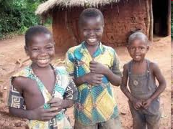
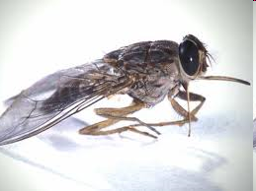
3.) ljudstvo AZANDE:
-poljedelstvo
-naseljujejo gozdove in savane na meji z Demokratično republiko Kongo
-velika razširjenost muhe cece
-živinoreja ni mogoča
-stalne naseldbine
-prej obvladovali veliko državo
-življenje ogroženo
-manj rojstev
4.) Barijci: (3%)

Slide 26
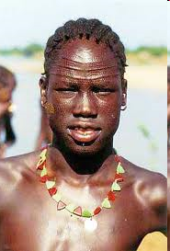
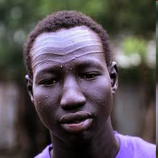
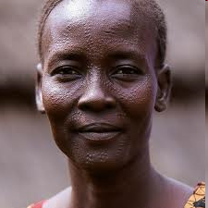
5.) Lotukoji: (2%)
-Beli Nil na skrajnem “J”
6.) Šiluki: (2%)
-Beli Nil okrog Malakala
-krasijo z bragotinastim tetoviranjem

Slide 27
VEROIZPOVED
Sunitski muslimani (72%)
Pripadniki tradicionalnih ljudstev (17%)
Kristjani (8%) -večinoma katoličani
vpliv islama se krepi
Na “J” pomembna vloga-katoliška cerkev:
-zdravstvo
-šolstvo

Slide 28
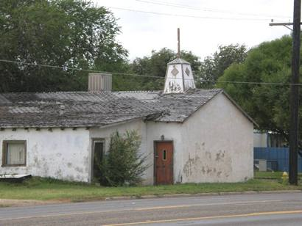

Slide 29
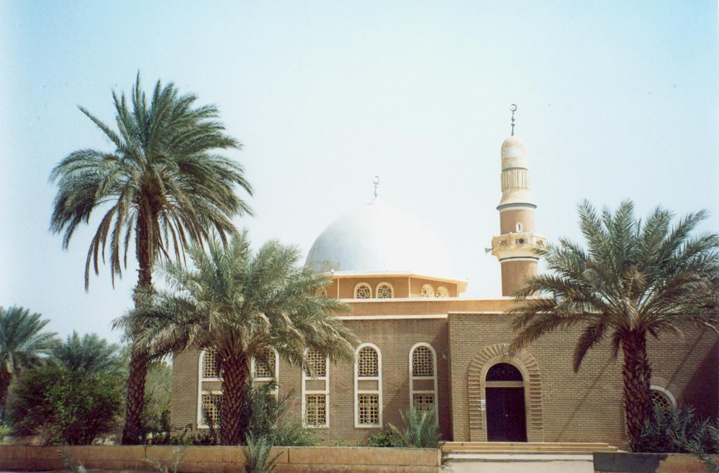

Slide 30
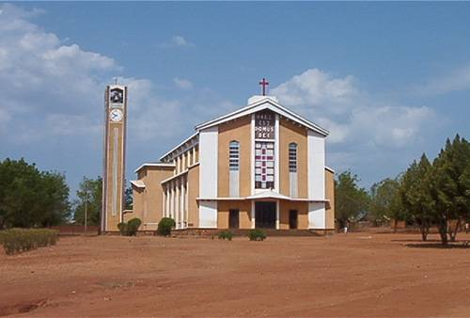

Slide 31
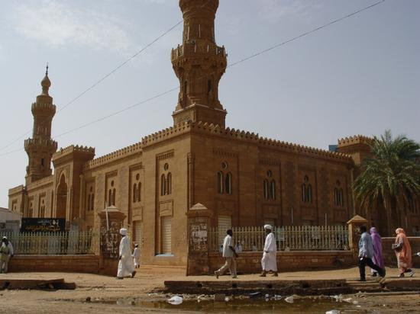

Slide 32
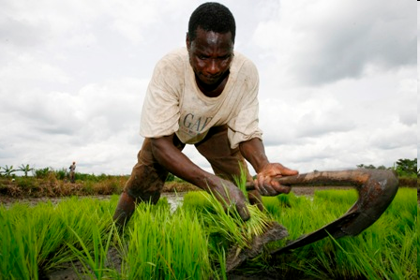
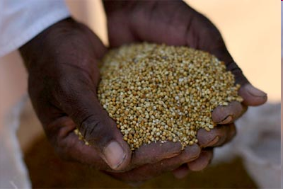
GOSPODARSTVO
KMETIJSTVO:
-njive, trajni nasadi (5,5%)
-travniki, pašniki (46,3%)
a)SAMOOSKRBNO (sirk, proso, arašidi, dateljni)
b)TRŽNO (bombaž, sladkorni trst, arašidi, sadje,povrtnina)
-reja: goveda, ovac, koz in kamel

Slide 33
RUDARSTVO in ENERGETIKA:
-malo rudnega bogastva
-zlato (hribovja ob Rdečem morju/od faraonskih časov)
-kromova ruda (hribovje Ingessana ob Etiopiji)
-uranova, železova ruda in sader (Fodikwan)
-nafta
(polji Muglad in Heglig,)-zaradi vojne ne izkoriščajo

Slide 34
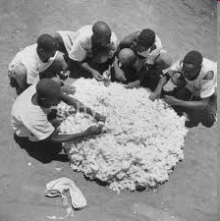
INDUSTRIJA:
-skromno razvita
-v državni lasti
-živilska ind. (rastlinska olja, sladkor, brezalkoholne pijače)
-tekstilna ind. (bombaž)
-tobačna ind.
-ind. gradbenega materiala
-rafinerija nafte

Slide 35
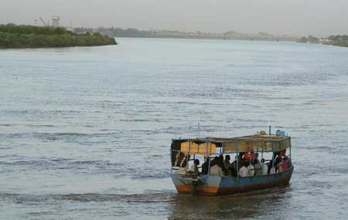
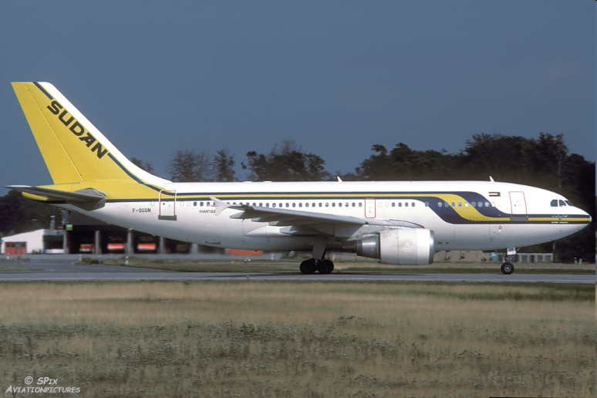
PROMET:
a) Cestni promet
-48 000 km
b) Ladijski promet
-4764 km (reke)
-2 pristanišči ob Rdečem morju
c) Želežniški promet
-4068 km
d) Letalski promet
-mednarodno letališče v Kartumu
-20 manjših letališč
-Sudan Airways

Slide 36
ZNAMENITOSTI
Barkal je versko središče države Kuš na desnem bregu Nila, “J” od mesta Karima v Nubiji. Izkopanine Amonovega svetišča iz časa egipčanskega faraona Ramzesa II.. V bližini skupina 6-tih piramid.

Slide 37
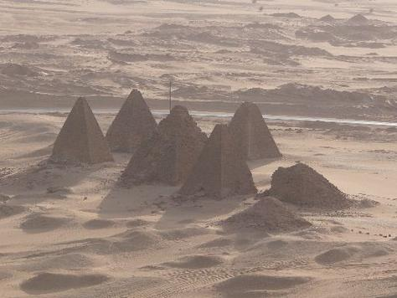

Slide 38
El Obeid ,mesto v Kordofanu, nekdaj pomembno trgovsko središče na čezafriški karavanski poti. Trgovska četrt, več mošej.
Kartum, glavno mesto ter gospodarsko in kulturno središče države na sotočju Belega in Modrega Nila. Guvernerjeva palača, velika mošeja, koptska cerkev sv.Marije, Sudanski narodni muzej, Etnografski muzej in Naravoslovni muzej.

Slide 39
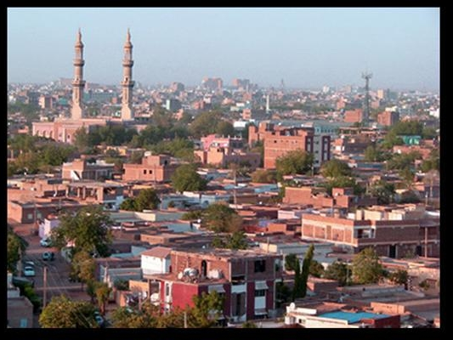
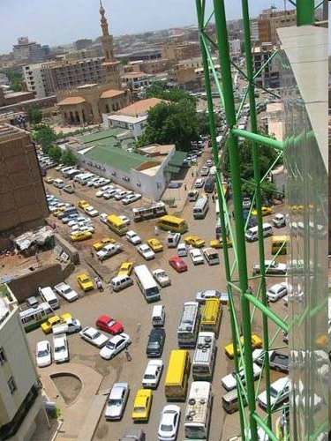
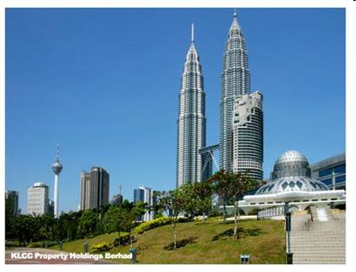
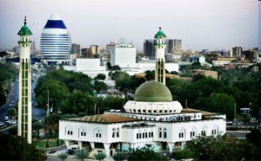

Slide 40
Kawa, izkopanine glavnega mesta države Kuš na desnem bregu Nila nasproti Dongole. Veliko Amonovo svetišče.
Meroe, izkopanine prestolnice istoimenske države na desnem bregu Nila, pri današnjem kraju Bagrawiya, “S” od mesta Šandi. Z opečatnim obzidjem obdano kraljevo mesto, ob njem Amonovo svetišče, v bližini kraljevska nekropola s 40-timi piramidami.

Slide 41
VIRI:
1.) Države sveta 2000
2.) Severna Afrika in Arabski polotok
3.) Internet

